Slide 1
ГИДРОЛОГИЯ ЛЕДНИКОВ

Slide 2
Вопросы:
Крупнейшие области современного оледенения земного шара
Образование и строение ледников
Типы ледников

Slide 3
Ледник – это масса фирна и льда, образовавшаяся путем длительного накопления и преобразования твердых атмосферных осадков и обладающая собственным движением.
Область оледенения | Площадь оледенения тыс.км²
Антарктида | 13 980
Гренландия | 1 803
Канадский Арктический арх. | 150
Аляска | 103,7
Острова российской Арктики | 56,4
Ар-г Шпицберген о. Ян - Майен | 35,2
Гималаи | 33,0

Slide 4
Снеговая линия – снеговая граница, выше которой в горах сохраняется нетающий снег, превращающийся постепенно в фирн, а затем в лед горных ледников; это граница нулевого баланса твердых осадков

Slide 5
Виды снеговой линии
Климатическая снеговая линия (теоретическая) -нижняя граница сохранения части выпадающих твёрдых осадков на горизонтальной незатенённой поверхности.
Уровень 365 - самый низкий высотный уровень, на котором снежный покров лежит круглый год. Вычисляется интерполяцией вверх данных о продолжительности залегания снега.
Истинная снеговая линия (местная) - наивысшее положение снеговой линии в конце лета на реальной поверхности.
Сезонная снеговая линия (граница сезонного снега) - нижняя граница распространения снежного покрова в данный момент.
Орографическая снеговая линия — нижняя граница постоянных снежников.

Slide 6
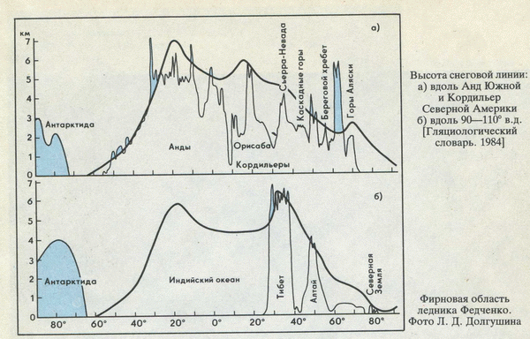
Высота снеговой линии

Slide 7
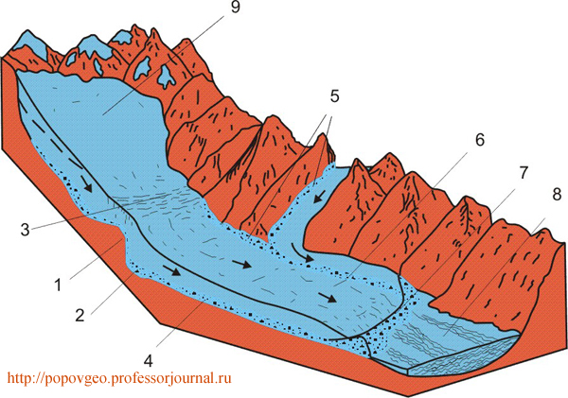
1 – ригель; 2 – котловина ледникового вспахивания; 3 – трещины в леднике; 4 – донная морена; 5 – боковые морены, 6 - срединная морена, образованная за счёт слияния боковых морен; 7 – конечная морена; 8 – флювиогляциальные приледниковые отложения; 9 – фирновый бассейн

Slide 8
Cтадии образования ледников
Свежевыпавший снег (ρ до 100 кг/м³)
Зернистый снег (ρ - 200-400 кг/м³)
Фирн (ρ - 650 кг/м³).
Глетчарный лед (ρ - 800-900 кг/м³).

Slide 9
Абляция - уменьшение массы ледника или снежного покрова в результате таяния, испарения и механического удаления.
Различают три вида абляции:
1. подледниковую, } < 5% общей абляции
2. внутриледниковую,
3. поверхностную. – 95% общей абляции
Подледниковая абляция происходит на границе ледника с ложем и вызывается поступлением тепла из грунта, трением льда о ложе и жидкой водой, проникающей под лед.
Внутриледниковая абляция объясняется трением отдельных слоев ледника, циркуляцией воды и воздуха в полостях и трещинах ледника.
Поверхностная абляция, представляет собой убыль снега, фирна и льда на поверхности ледника, обусловленная метеорологическими факторами.

Slide 10
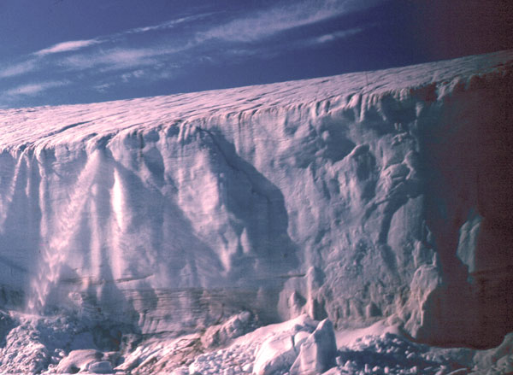
Покровный тип ледников
Ледниковый покров – сложное ледниковое образование, состоящее из ледниковых щитов, ледниковых куполов, ледяных потоков, выводных ледников и шельфовых ледников.
Ледниковый щит – обширный плоско-выпуклый ледник. Толщина его составляет примерно 1000 м, площадь - > 50 тыс.км². Течение льда определяется формой поверхности и происходит от центра к периферии.

Slide 11
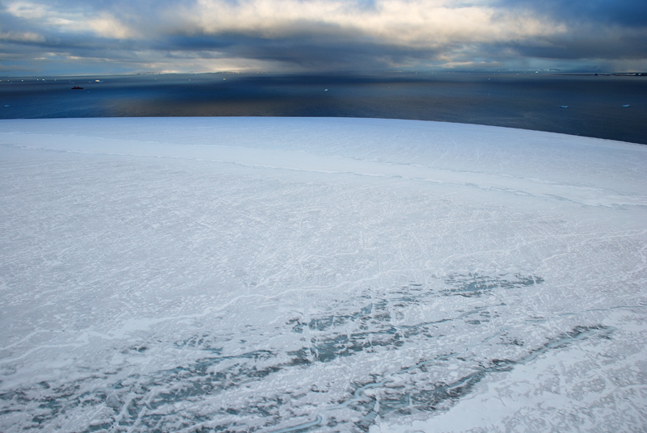
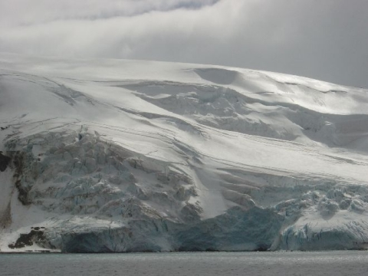
Ледниковый купол – ледник, форма которого сходна с формой ледникового щита, но он более выпуклый благодаря меньшим горизонтальным размерам.

Slide 12
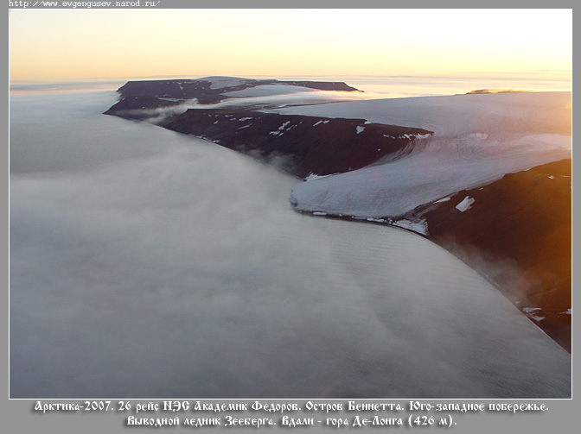
Выводные ледники – обычно характерны для краевых частей ледниковых покровов. Спускаясь в море, они образуют плавучие ледниковые языки и продуцируют айсберги.

Slide 13
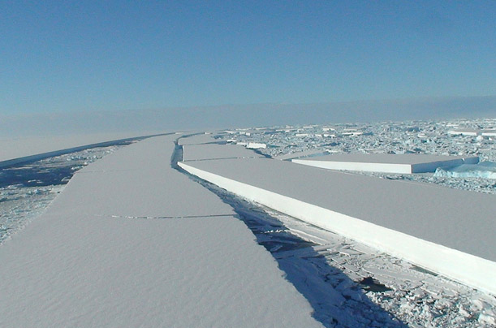
Шельфовый ледник – плавучий или частично опирающийся на дно ледник, текущий от берега в море в виде утончающейся к краю плиты и заканчивающийся обрывистым барьером, от которого откалываются айсберги.
Шельфовый ледник Уилкинса в Антарктиде.

Slide 14
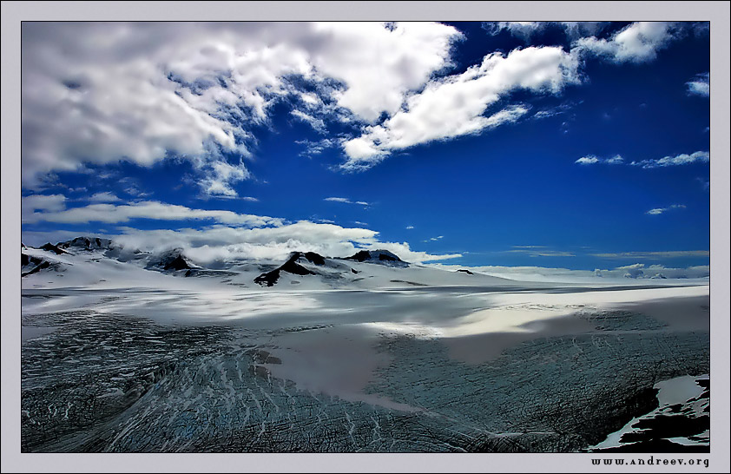
Оледенение горно-покровного типа
Переходное от покровного к горному. Характеризуется комплексом сквозных долин, заполненных ледниками с ледниковыми куполами и ледниковыми плато на водоразделах и разделяющими их скалистыми гребнями и вершинами. Оледенение этого типа характерно для Шпицбергена, Аляски, Канадского арктического Архипелага.

Slide 15
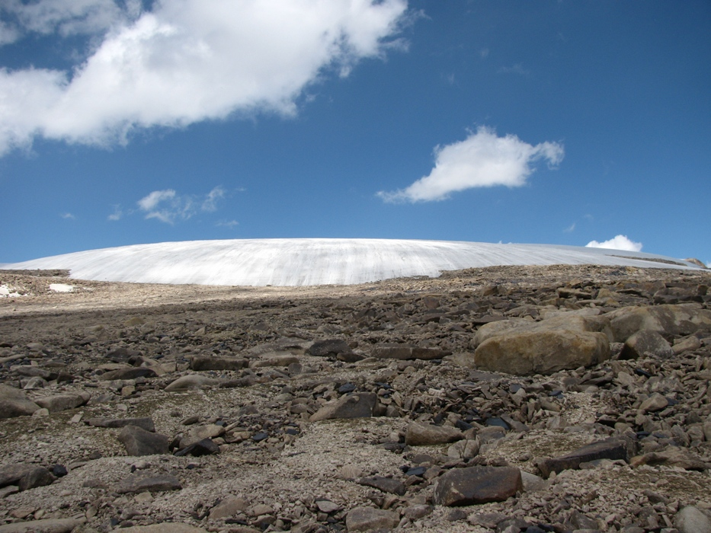
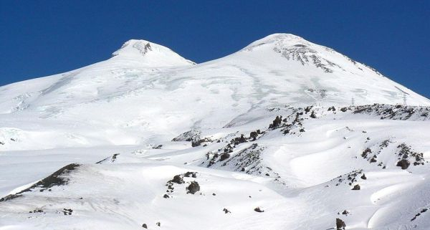
Оледенение горного типа
1. Ледники вершин
а) конические - полностью покрывают вершины гор, характерно радиальное растекание льда в виде языков).
б) плоские - имеют караваеобразную форму, характеризуются малыми уклонами, слабым движением)
а) конические (Эльбрус)
б) плоские

Slide 16
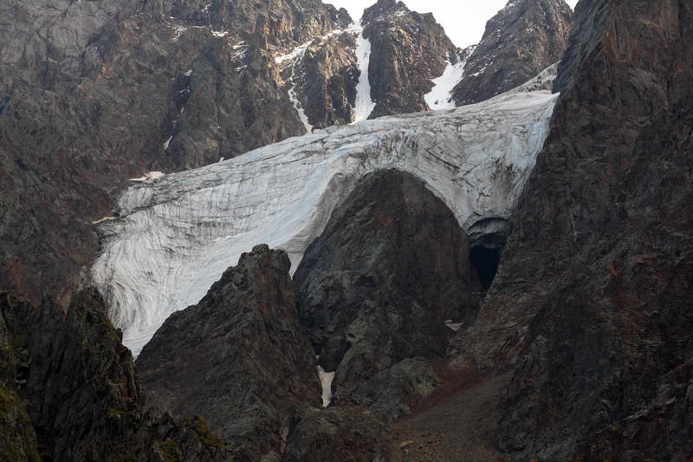
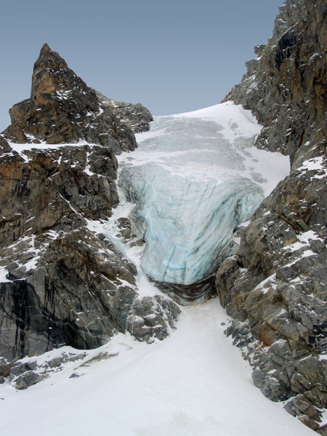
2. Ледники склонов
а) каровые - занимают чашеобразные углубления на горных склонах и не имеют языков;
б) висячие - занимают углубления и крутопадающие ниши на горных склонах;
в) присклоновые - вытянуты вдоль подножий склонов в ветровой или световой тени.
а) каровые
б) висячие

Slide 17
3. Ледники долин
а) простые - характеризуются четкой морфологической обособленностью областей питания и абляции, в долину спускается один ледниковый язык;
б) сложные – состоят из 2 или более ледниковых языков, имеющих автономные фирновые бассейны;
в) древовидные – состоят из нескольких слившихся сложных ледников с притоками второго и более высокого порядков;
г) котловинные – для них характерен обширный фирновый бассейн, расположенный в горной котловине и короткий ледниковый язык, который выходит за пределы котловины не более чем на 2/3 ее длины.

Slide 18
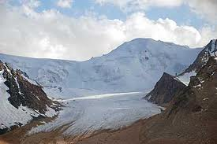
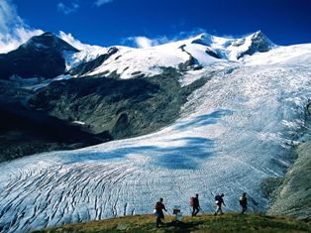
4. Предгорные ледники
Представляют собой массивы льда в области абляции, образовавшиеся из слившихся окончаний долинных ледников, вышедших на предгорную равнину.

Slide 19
Спасибо за внимание

